Slide 1
Генерация аннотаций по тексту
Санкт-Петербургский политехнический университет Петра Великого
Доклад по дисциплине «Автоматизация научных исследований»
Выполнил: Скрипкин О. А., 504102/60201
Санкт-Петербург, 2026
Notes:
Всем привет. Меня зовут Олег, у меня первая тема курса: генерация аннотаций по тексту. За 10-15 минут разберём, что считается аннотацией, какие есть подходы к её автоматической генерации, как это делать с LLM на практике, где модели ошибаются и как это проверять.

Slide 2
Аннотация и реферат
Аннотация
Реферат
Краткая характеристика документа: о чём он и для кого.
Сжатое изложение содержания: цель, методы, результаты, выводы.
ПРИМЕР
ПРИМЕР
В статье рассматривается применение нейронных сетей для моделирования теплопроводности. Работа адресована специалистам по численным методам.
Цель работы: построить нейросетевую модель температурного поля. Сеть обучается на функции потерь с уравнением и граничными условиями. Решение согласуется с аналитическим. Подход применим при неполных данных.
ГОСТ Р 7.0.99-2018 «Реферат и аннотация»
2
Notes:
Сначала о терминах. ГОСТ Р 7.0.99-2018 различает два понятия. Аннотация это краткая характеристика документа: о чём он и для кого, без подробностей. Реферат это сжатое изложение содержания: цель, методы, результаты и выводы, обычно с конкретными цифрами. То, что журналы называют abstract или аннотацией, по сути ближе к реферату: там ожидают результаты и данные. Поэтому дальше под аннотацией я понимаю именно журнальный abstract.

Slide 3
Структура аннотации
Цель
Условный пример
зачем проводилась работа
Работа посвящена построению нейросетевой модели температурного поля в стержне по неполным данным измерений. Используется многослойная сеть, обучаемая на функции потерь, которая включает уравнение теплопроводности и показания датчиков. Модель восстанавливает поле температуры с точностью, сопоставимой с конечно-разностным решением. Подход позволяет уточнять модель по мере поступления новых измерений.
Методы
как и с помощью чего
Результаты
что получено, желательно с цифрами
Выводы
что из этого следует
3
Notes:
Хорошая аннотация почти всегда состоит из четырёх частей: цель работы, методы, результаты и выводы. На слайде условный пример, где каждая часть выделена своим цветом. Эту же разметку удобно использовать как чек-лист для проверки сгенерированной аннотации. Самая важная часть результаты: если их нет, читатель не поймёт, стоит ли открывать статью. Забегая вперёд, именно результаты нейросети чаще всего теряют или искажают.

Slide 4
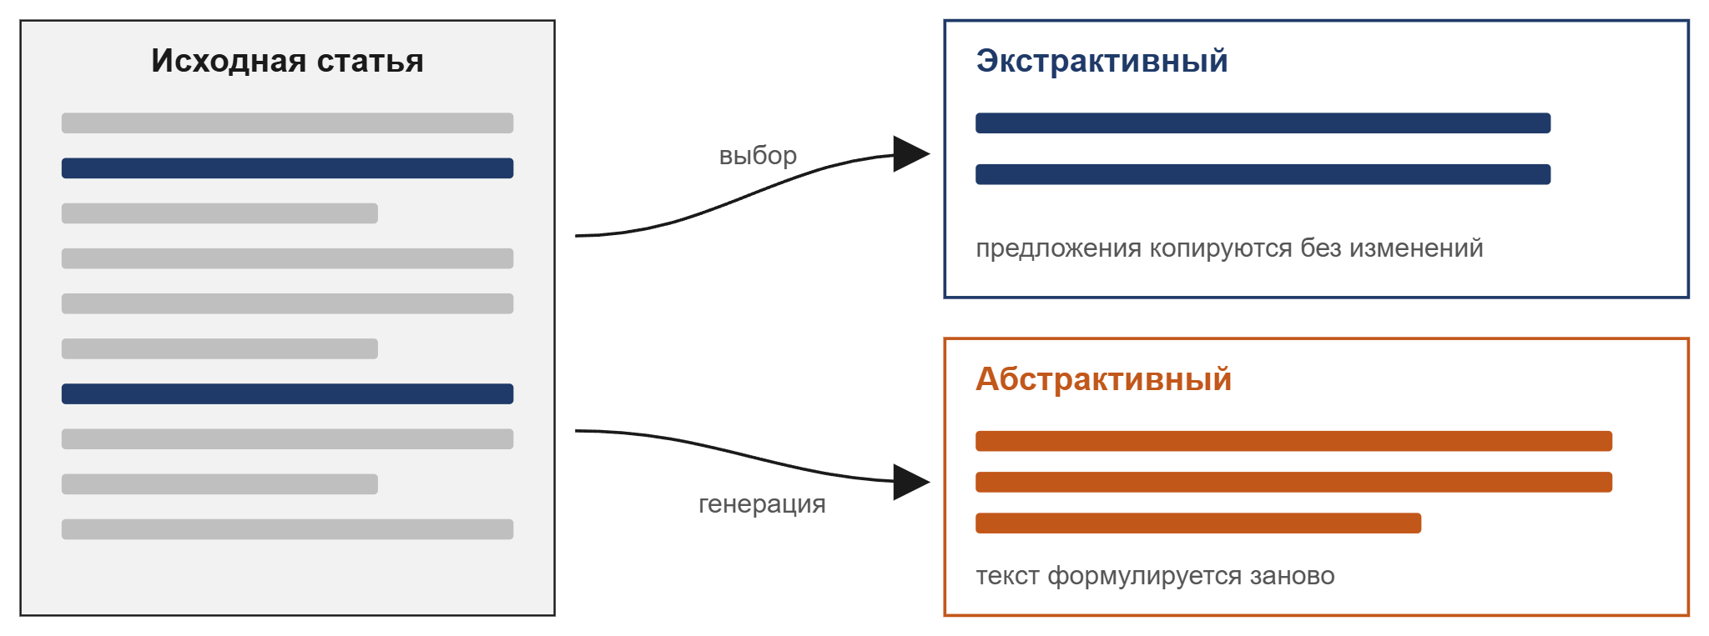
Подходы к автоматической генерации
4
Notes:
Все методы автоматической генерации делятся на два класса. На схеме слева исходная статья. Экстрактивный метод выбирает из неё несколько предложений и копирует их без изменений. Абстрактивный метод читает текст целиком и пишет аннотацию заново, своими словами. Разберём оба.

Slide 5
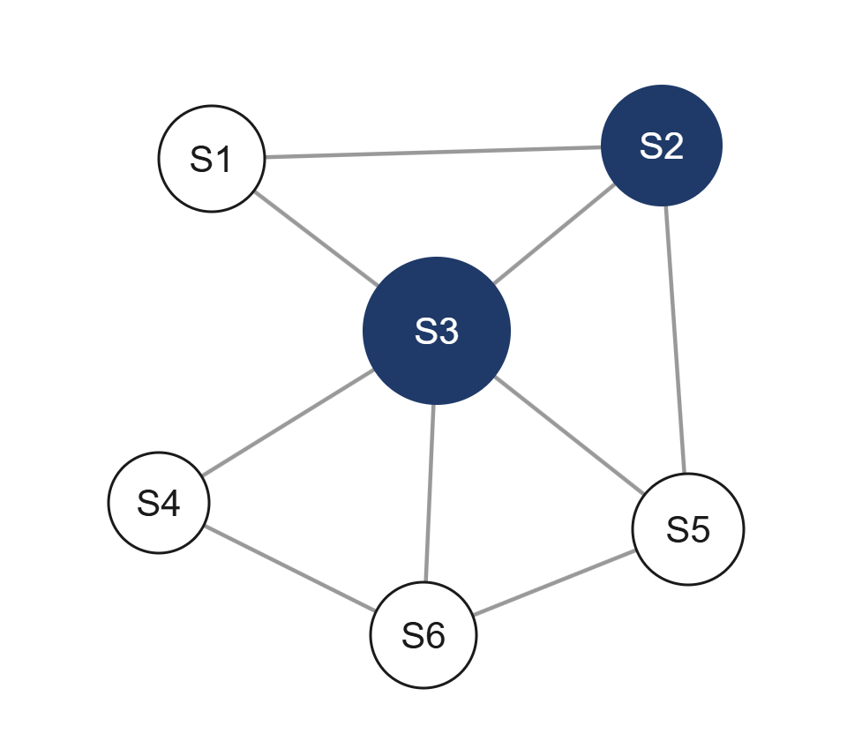
Экстрактивные методы: выбрать главные предложения
Идея: ничего не писать заново, а взять из статьи самые важные предложения.
Какое предложение важное? То, которое похоже на многие другие: значит, оно про главную тему.
Текст режется на предложения
Для каждой пары считается похожесть: сколько общих слов
Предложения, похожие на многие другие, получают высокий балл
Несколько лучших идут в аннотацию
Кружок: предложение. Линия: предложения похожи. S3 связан почти со всеми, он самый важный.
5
Notes:
Начнём с простого подхода. Идея: ничего нового не писать, а выбрать из статьи несколько самых важных предложений и сложить их в аннотацию. Как понять, какое предложение важное? Логика такая: если предложение похоже на многие другие предложения текста, значит, оно говорит о главной теме статьи. На схеме кружок это предложение, линия значит, что два предложения похожи. Предложение S3 связано почти со всеми, поэтому оно самое важное. Баллы считает алгоритм PageRank, тот самый, которым Google когда-то ранжировал сайты: сайт важный, если на него ссылаются другие сайты, а здесь предложение важное, если на него похожи другие предложения. TextRank и LexRank это два варианта такого метода, они отличаются только тем, как считается похожесть. Плюс подхода: факты не искажаются, потому что все предложения взяты из статьи. Минус: предложения вырваны из разных мест, и текст получается несвязным.

Slide 6
Пример: как выбираются предложения
общих слов с остальными
S1
Нейросеть учится решать уравнение теплопроводности.
4
в аннотацию
S2
Распределение температуры в стержне меняется со временем.
2
S3
Нейросеть восстанавливает распределение температуры, решая уравнение теплопроводности.
6
в аннотацию
S4
Работа выполнена в 2025 году.
0
S5
Точность нейросети сопоставима с методом конечных разностей.
2
Итог: аннотация = S3 + S1. Предложение S4 ни с чем не связано и отбрасывается.
6
Notes:
Разберём на игрушечном примере из пяти предложений. Слова, которые встречаются в нескольких предложениях, выделены синим. Для каждого предложения считаем, сколько у него общих слов с остальными, слова берём в начальной форме. Это упрощённая версия TextRank, но суть та же. Третье предложение набирает 6 баллов, потому что пересекается почти со всеми. Первое набирает 4. Предложение про год выполнения работы ни с чем не связано и получает ноль: оно действительно не про суть. В итоге аннотация собирается из третьего и первого предложений.

Slide 7
Абстрактивные методы: написать текст заново
Энкодер читает статью и сжимает её смысл в набор чисел, декодер по этим числам пишет новый текст. Такие модели называют seq2seq: «последовательность в последовательность».
Модель | Тип | Русский язык | Доступ
BART, PEGASUS | seq2seq | нет (англ.) | открытые, до 1 млрд параметров
ruT5, FRED-T5 | seq2seq | да | открытые, до 2 млрд параметров
GPT, Claude | LLM | да | закрытые, только API
GigaChat, YandexGPT | LLM | да | в основном через API
Llama, Qwen | LLM | да | открытые, нужен мощный GPU
7
Notes:
Абстрактивный подход: модель читает текст и пишет аннотацию своими словами. Классическая архитектура seq2seq: энкодер читает статью и строит её внутреннее представление, декодер по нему пишет аннотацию. Сюда относятся BART и PEGASUS, для русского языка ruT5 и FRED-T5. Их дообучают на парах «статья и аннотация», и они работают локально. Большие языковые модели, GPT, Claude, GigaChat, YandexGPT, решают ту же задачу одной моделью по промпту, обучать их не нужно. Плюс подхода: связный текст. Минус: модель может добавить факты, которых в статье нет.

Slide 8
Сравнение подходов
Критерий | Экстрактивный (TextRank) | Seq2seq (BART, ruT5) | LLM (GPT, GigaChat)
Читается связно | нет | да | да
Может выдумать факты | нет | да | да
Нужно дообучать | нет | да | нет
Длинные тексты | без ограничений | только короткие | длинные, с лимитом
Что нужно для запуска | обычный компьютер | видеокарта | API или мощная видеокарта
8
Notes:
Сравним три варианта. Экстрактивный метод не выдумывает факты и работает на обычном компьютере с текстом любой длины, но читается несвязно. Seq2seq-модели пишут связно, но их нужно дообучать, и за раз они читают только короткий текст, несколько страниц. LLM пишут связно без обучения и читают длинные тексты, но, как и seq2seq, могут выдумать факты. Зелёным отмечены сильные стороны, красным слабые.

Slide 9
Генерация аннотаций с помощью LLM
Ты редактор научного журнала.
Напиши аннотацию к статье ниже.
Структура: цель, методы,
результаты, выводы.
150-250 слов, безлично.
Цифры бери только из текста.
Чего нет в тексте, не пиши.
Пример аннотации:
[аннотация из журнала]
Статья:
[текст]
Формат
структура и объём аннотации
Пример (few-shot)
показать модели 1-2 готовые аннотации из нужного журнала, чтобы она писала так же
Ограничения
запрет брать данные не из текста
9
Notes:
Как это делается с LLM на практике. Слева пример промпта, цветом выделены три важные части. Синим: структура и объём, без этого результат получается либо слишком коротким, либо пересказом на полстраницы. Зелёным: пример аннотации из того журнала, куда планируется подача, так называемый few-shot. По примеру модель подхватывает стиль лучше, чем по описанию. Оранжевым: явный запрет использовать данные не из текста. Это не гарантия, но заметно снижает число выдуманных фактов.

Slide 10
Длинные тексты: схема map-reduce
Разделы статьи
Шаг 1 (map)
Введение
Выжимка 1
Шаг 2 (reduce)
Методы
→
Выжимка 2
→
Аннотация
Результаты
Выжимка 3
Выводы
Выжимка 4
Проблема: модель за раз читает ограниченный объём текста (контекстное окно), и ВКР или диссертация туда не влезает
Решение: сначала сжать каждый раздел отдельно, потом написать аннотацию по выжимкам
10
Notes:
Отдельная задача: длинные тексты. Статья на 10 страниц помещается в контекст любой современной LLM, а ВКР, диссертация или локальная модель с небольшим окном контекста уже нет. Для этого используется схема map-reduce. На шаге map текст делится на разделы, и для каждого модель делает короткую выжимку. На шаге reduce модель получает только выжимки и по ним пишет итоговую аннотацию. Дополнительный плюс: модель не упускает середину длинного текста.

Slide 11
Типичные ошибки моделей
Ошибка | В статье | Сгенерировано
Галлюцинация выдумка факта | Точность сопоставима с МКР | Точность на 15% выше, чем у МКР
Потеря главного | Модель работает при неполных данных | Нейросети активно применяются в науке...
Шаблонные фразы | Построена модель температурного поля | В данной работе рассматривается актуальная проблема...
Не тот формат | Требование журнала: до 250 слов | Около 500 слов, пять абзацев
11
Notes:
Теперь о типичных ошибках, на слайде условные примеры. Первая и самая опасная: галлюцинации. В статье написано, что точность сопоставима с методом конечных разностей, а модель пишет, что на 15 процентов выше. Выглядит убедительно, поэтому такую ошибку легко пропустить. Вторая: потеря главного, модель пересказывает актуальность вместо результата. Третья: шаблонные фразы вроде «в данной работе рассматривается актуальная проблема». Четвёртая: несоответствие формату, журнал просит до 250 слов, а модель выдаёт в два раза больше. Первые две ошибки критичны, вторые две исправляются промптом.

Slide 12
Оценка качества
Авторская: Модель восстанавливает поле температуры по неполным данным
Сгенерированная: Модель восстанавливает распределение температуры по неполным измерениям
Синим: слова совпали. Оранжевым: синонимы, ROUGE их не засчитывает. Итог: 5 из 7.
Метод | Как работает | Ограничение
ROUGE | Считает, какая доля слов эталона есть в сгенерированном тексте | Синонимы не засчитывает
BERTScore | Нейросеть BERT переводит слова в числа и сравнивает смысл, а не написание | Не замечает неверные цифры
Ручная проверка | Каждое утверждение ищется в статье | Долго
12
Notes:
Как оценивать результат. Сверху пример: авторская фраза и сгенерированная. Метрика ROUGE просто считает, какая доля слов авторской аннотации встретилась в сгенерированной. Здесь совпали пять слов из семи. Слова «распределение» и «измерениям» по смыслу верные, но ROUGE их не засчитывает, потому что сравнивает только написание. BERTScore умнее: нейросеть BERT переводит слова в наборы чисел так, что близкие по смыслу слова получают близкие числа, и сравнивает уже смысл. Но обе метрики не замечают главного: если модель заменила 85 процентов на 95, тексты почти совпадут и метрики будут высокими. Поэтому нужна ручная проверка: каждое утверждение аннотации ищется в статье.

Slide 13
Эксперимент: три модели на одной статье
Статья: Optimal Control Selection for Stabilizing the Inverted Pendulum Problem Using Neural Network Method
Optical Memory and Neural Networks, 2023. Эталон: авторская аннотация из журнала.
один и тот же промпт
Текст статьи
без аннотации
Claude Sonnet
DeepSeek
ChatGPT
Сравнение
с авторской аннотацией
→
→
Всем моделям даётся один и тот же промпт и один и тот же текст
Каждая модель запускается в новом чате, без истории
Авторская аннотация из текста удалена, она служит эталоном
13
Notes:
Теперь практическая часть. Я проверил три модели на своей статье про стабилизацию обратного маятника нейросетевым методом, она вышла в журнале Optical Memory and Neural Networks в 2023 году. У статьи есть авторская аннотация, её берём как эталон. Из текста статьи аннотацию удаляем, иначе модель просто перепишет готовый ответ. Этот текст с одним и тем же промптом отдаём трём моделям: Claude Sonnet, DeepSeek и ChatGPT, каждую в новом чате. Потом сравниваем их аннотации с авторской.

Slide 14
Промпт для эксперимента
Ты научный редактор журнала по теории управления.
Напиши аннотацию (abstract) к статье ниже.
Структура: цель, метод, результаты, вывод.
Объём 70-100 слов, один абзац, безлично.
Язык: английский.
Используй только факты из статьи.
Числа и названия методов бери дословно.
Чего нет в тексте, не добавляй.
Перед ответом сверь каждое утверждение
с текстом. Выведи только аннотацию.
Статья:
"""[текст статьи без аннотации]"""
Структура и объём
объём как у авторской аннотации (около 80 слов), язык тоже её
Правила по фактам
запрет добавлять то, чего нет в статье
Самопроверка
модель сама сверяет аннотацию с текстом
14
Notes:
Это промпт, который я использовал. Синим структура и объём: четыре части, 70-100 слов. Объём я подогнал под авторскую аннотацию, в ней около 80 слов, иначе ROUGE падает просто из-за длины. Язык английский, потому что эталон на английском. Оранжевым правила по фактам: только то, что есть в статье, числа и названия дословно. Зелёным самопроверка: модель перед ответом сверяет каждое утверждение с текстом. Внизу в кавычках сам текст статьи, чтобы модель не путала инструкцию и статью.

Slide 15
Как сравниваем: метрики
Метрика | Что показывает | Как считаем | Хорошо
ROUGE-1 (F1) | Доля общих слов с авторской аннотацией | Онлайн-калькулятор | выше
ROUGE-L (F1) | Общие цепочки слов в том же порядке | Онлайн-калькулятор | выше
Точность фактов | Доля утверждений, которые подтверждаются статьёй | Вручную: каждое утверждение ищем в тексте | 100%
Галлюцинации | Сколько выдуманных чисел, методов, выводов | Вручную | 0
Главная метрика: точность фактов. ROUGE показывает, насколько текст похож на авторский, но не проверяет, правдив ли он.
Калькулятор ROUGE: metricgate.com/calculator/rouge-score
Перед вставкой лучше убрать из текстов знаки препинания: калькулятор считает «control» и «control,» разными словами.
15
Notes:
Сравниваем по четырём показателям. ROUGE-1 считает, какая доля слов авторской аннотации повторилась у модели. ROUGE-L смотрит на самую длинную общую цепочку слов, то есть учитывает порядок. Их считаем в онлайн-калькуляторе MetricGate: сверху вставляется аннотация модели, снизу авторская. Точность фактов и галлюцинации считаем вручную: разбиваем аннотацию на утверждения и каждое ищем в статье. Главная метрика здесь точность фактов, потому что ROUGE может быть высоким даже у аннотации с неверной цифрой.

Slide 16
Что написали модели
Авторская аннотация: The task of managing unstable systems is a critically important management problem, as an unstable object can pose significant danger to humans and the environment when it fails. In this paper, a neural network was trained to determine the optimal control for an unstable system, based on a comparative analysis of two control methods: the implicit Euler method and the linearisation method. This neural network identifies the optimal control based on the position of a point on the phase plane.
Claude Sonnet
DeepSeek
ChatGPT
This paper aims to determine optimal durations of the two steps of Pontryagin maximum principle-based time-limited control for stabilizing an inverted pendulum near the unstable equilibrium, and to automate the choice between two approaches. The first approach linearises the system, and the second uses the implicit Euler method. A neural network with a single hidden layer, either a perceptron or an RBF network, selects the method at each step. In experiments, the perceptron reached success rates up to 1.00, and the 20-neuron Gaussian network achieved the shortest control durations. The combined system outperformed each method used separately.
This paper addresses stabilization of an inverted pendulum near an unstable equilibrium by selecting the optimal control method at each step. Two approaches are considered: linearisation and the implicit Euler method. A single-hidden-layer neural network is trained to choose between them from the point’s phase-plane position. Computational experiments show the combined intelligent system consistently moves points to the proximity of the origin and outperforms each individual method. A perceptron is recommended for limited resources or strict success requirements; an RBF network with a Gaussian basis function is advisable when control time is of utmost importance.
An intelligent system is developed to select the optimal control method for stabilizing an inverted pendulum near an unstable equilibrium position. Two approaches are considered: linearisation and the implicit Euler method, with a neural network used to select the appropriate method at each step. Computational experiments are conducted using 100 randomly distributed starting points, comparing perceptron and Gaussian networks with 5, 10, and 20 neurons. The combined method consistently moves points to the proximity of the origin and outperforms the individual methods, with the perceptron providing a suitable balance between success rate and computational resources.
16
Notes:
Сверху авторская аннотация, ниже три аннотации моделей. Каждое утверждение я проверил по тексту статьи, выдуманных фактов нет. Например, доля успешных точек до 1.00 у перцептрона и самое короткое время у гауссовой сети на 20 нейронов действительно есть в таблице результатов. Разница в акцентах: Claude Sonnet приводит цифры из экспериментов, DeepSeek пересказывает рекомендации из выводов, ChatGPT описывает условия эксперимента: 100 стартовых точек и сети на 5, 10 и 20 нейронов. Автор же делает упор на значимость задачи и идею метода.

Slide 17
Результаты эксперимента
Метрика | Claude Sonnet | DeepSeek | ChatGPT
ROUGE-1, % | 40.7 | 41.1 | 33.1
ROUGE-L, % | 21.5 | 20.6 | 20.6
Галлюцинации, шт. | 0 | 0 | 0
Структура, из 4 | 4 | 4 | 4
Объём, слов | 97 | 95 | 95
Вывод: выдуманных фактов нет ни у одной модели, все три аннотации построены по схеме из четырёх частей.
ROUGE невысокий, потому что модели расставили акценты иначе, чем автор: автор пишет о значимости задачи и идее метода, а модели пересказывают детали экспериментов и рекомендации.
17
Notes:
Результаты. По ROUGE-1 ближе всех к авторской аннотации DeepSeek и Claude Sonnet, около 41 процента, у ChatGPT 33. По ROUGE-L все три примерно одинаковы, около 21 процента. Выдуманных фактов я не нашёл ни у одной модели, структура из четырёх частей есть у всех, объём около 95 слов при 80 у автора. Почему ROUGE не выше: модели сделали акцент не на том, на чём автор. Автор начинает со значимости задачи управления неустойчивыми системами и коротко описывает идею метода. Модели же пересказывают детали: условия экспериментов, цифры, рекомендации. По смыслу это верно, но слова другие, и ROUGE это наказывает.

Slide 18
Лабораторная работа: задание
Цель: сравнить аннотации трёх LLM на своей статье и проверить их по фактам.
№ | Шаг | Что сделать
1 | Выбрать статью | Своя или из журнала, с авторской аннотацией
2 | Подготовить текст | Удалить из статьи аннотацию и ключевые слова, аннотацию сохранить отдельно
3 | Сгенерировать | Промпт для нексольких моделей, каждый в новом чате
4 | Посчитать ROUGE | Для каждой модели: её аннотация и авторская в калькулятор, записать F1
5 | Проверить факты | Каждое утверждение аннотации найти в статье, посчитать выдуманные
6 | Сделать вывод | Заполнить таблицу со слайда 17 и выбрать лучшую модель
Калькулятор ROUGE: metricgate.com/calculator/rouge-score
18
Notes:
Теперь задание для вас, это и есть лабораторная. Берёте свою статью или любую из журнала, главное, чтобы у неё была авторская аннотация. Удаляете аннотацию из текста и сохраняете её отдельно, это эталон. Прогоняете промпт со слайда 14 в трёх моделях, каждую в новом чате. ROUGE считаете в калькуляторе по ссылке внизу: сверху аннотация модели, снизу авторская. Потом вручную проверяете факты и заполняете таблицу.

Slide 19
Лабораторная работа: что сдать
Отчёт
1. Таблица результатов по шаблону со слайда 17
2. Авторская аннотация и три сгенерированные, выдуманные факты выделены красным
3. Сравнение авторской и сгенерированной аннотации
4. Промпт, если вы его меняли
19
Notes:
Что сдать: таблицу результатов, авторскую аннотацию и три сгенерированные с выделенными ошибками, и ответы на три вопроса. Самый интересный второй: совпала ли лучшая модель по ROUGE с лучшей по фактам. Обычно не совпадает, и это хорошо показывает, почему одной метрики мало.

Slide 20
Список источников
1
От текста к краткому изложению: библиотека Sumy
Хабр, блог OTUS, 2024 · TextRank и LexRank на Python, есть русский язык
habr.com/ru/companies/otus/articles/832940/
2
Практические применения генеративных моделей: как мы делали суммаризатор текстов
Хабр, блог SberDevices, 2022 · абстрактивная суммаризация на ruT5, оценка по ROUGE и BERTScore
habr.com/ru/companies/sberdevices/articles/666420/
3
Руководство Google по промпт-инжинирингу. Заключительная часть: лучшие практики и рекомендации
Хабр, 2025 · как составлять промпты, few-shot примеры
habr.com/ru/articles/902330/
4
Как эффективно бороться с галлюцинациями нейросетей
Хабр, блог Beeline Cloud, 2025 · почему модели выдумывают факты и как это проверять
habr.com/ru/companies/beeline_cloud/articles/886706/
5
ГОСТ Р 7.0.99-2018. Реферат и аннотация. Общие требования
чем аннотация отличается от реферата
20
Notes:
Основные источники. Все статьи на Хабре, на русском и без сложной математики: про TextRank и библиотеку sumy, про то, как Сбер делал суммаризатор на ruT5 и оценивал его по ROUGE и BERTScore, про составление промптов и про галлюцинации моделей. Плюс ГОСТ про аннотацию и реферат.

Slide 21
Выводы
Журнальная аннотация по сути реферат: цель, методы, результаты, выводы
Экстрактивные методы не искажают факты, но дают несвязный текст
LLM пишут связно, но могут ошибаться в фактах
Структурированный промпт с примерами заметно улучшает результат
Метрики не ловят выдуманные цифры: нужна ручная проверка
Эксперимент: модели не выдумали фактов, но расставили акценты иначе, чем автор
Спасибо за внимание!
21
Notes:
Подведу итог. Журнальная аннотация по сути реферат: цель, методы, результаты, выводы. Экстрактивные методы надёжны, но текст получается несвязным. LLM пишут связно, но могут ошибаться в фактах, поэтому помогает структурированный промпт с примерами. И главное: метрики не находят выдуманные цифры, каждую сгенерированную аннотацию нужно проверять вручную. И по эксперименту: все три модели написали аннотацию без выдуманных фактов, но с другими акцентами, чем у автора, поэтому ROUGE получился 33-41 процент. Спасибо за внимание, готов ответить на вопросы.

